Slide 1


Parcours [OC] DA
Présentation du script « Books_to_Scrape.py »

Slide 2
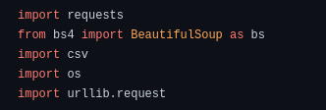
Les modules
Modules importés

Slide 3
Les fonctions
Fonctions créées
  title_category()
  category_link()
  nb_page_by_category(param)
  book_info(param)
  create_folders_and_pics_by_category(category)
  backup_data(info_book, filename)

Slide 4
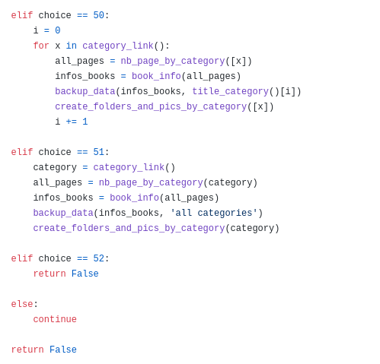
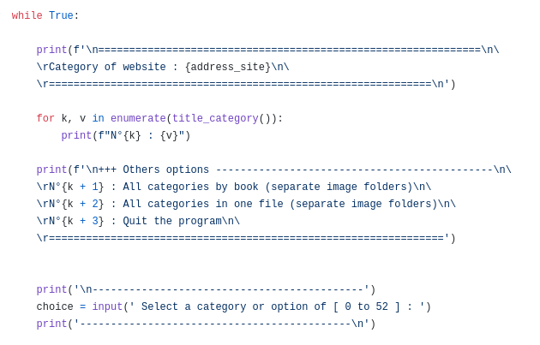
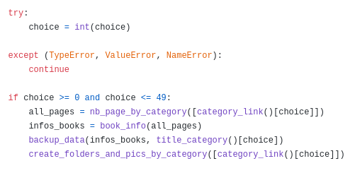
Exécution du programme
Fonction : main()

Slide 5
Parcours [OC] DA
Merci

